Slide 1
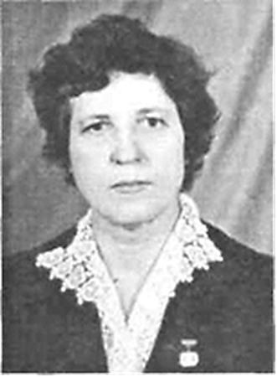
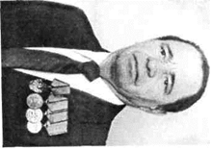
Ими гордится станица Заслуженный работник культуры РСФСР Анацкий Иван Венедиктович Заслуженный работник культуры РСФСР Анацкая Антонина Ивановна
Работа учителя кубановедения
и истории МБОУ ООШ № 36
Бескоровайной Е.В.

Slide 2
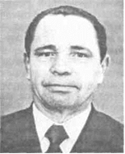
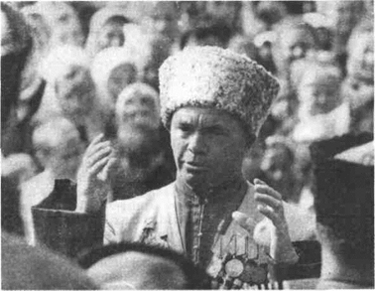
Анацкий
Иван Венедиктович.
Заслуженный работник культуры РСФСР.
Ветеран Великой Отечественной войны.
Основатель и в течение 45 лет бессменный руководитель знаменитого мужского казачьего народного хора колхоза имени
С. М. Кирова,
Писал стихи, сочинял музыку.
Обладал многогранным талантом.

Slide 3
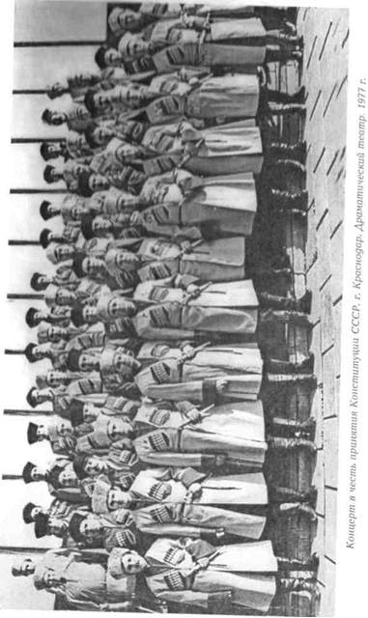
Руководимый им художественный коллектив шесть раз выступал на главной сцене страны — во Дворце съездов, дважды приглашался на зарубежные гастроли.

Slide 4
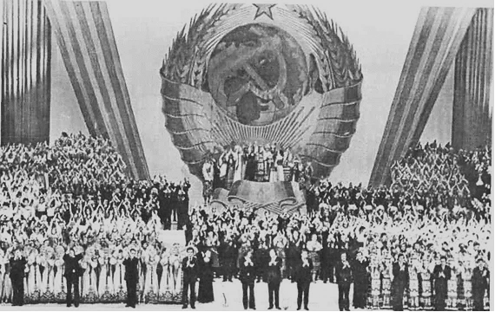
Мужской казачий хор колхоза имени Кирова в Москве на Кремлевской сцене.

Slide 5
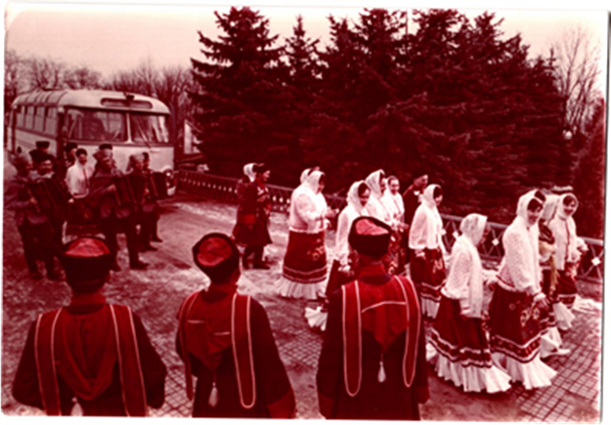
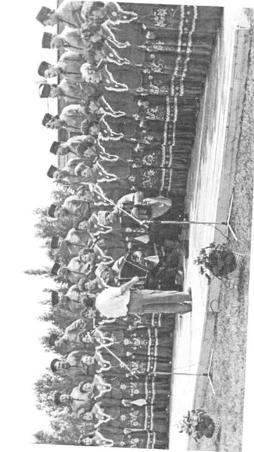
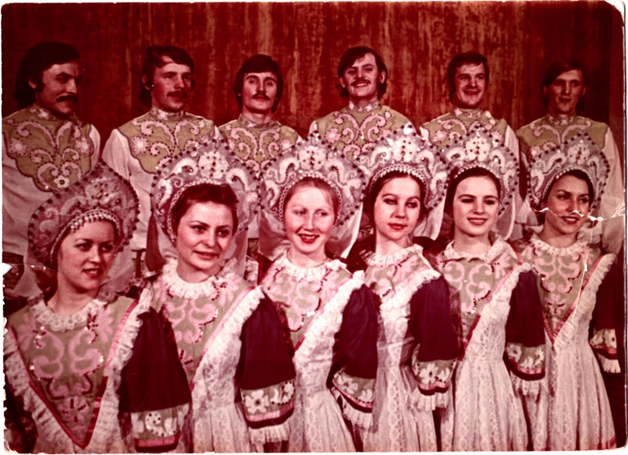
Хор принимал участие во Всесоюзном и Всероссийском смотрах, выступал на заключительных концертах в Москве, на ВДНХ, во дворцах и домах культуры, в клубах, в цехах ряда столичных заводов и фабрик, в Ленинграде, в Ростовской области, на Украине и на сценах других городов и деревень нашей необъятной Родины.

Slide 6
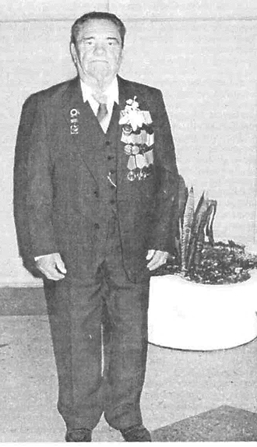
Страстный любитель народной песни, Иван Венедиктович всю свою сознательную жизнь — 55 лет, отдал служению искусству. Огромная деятельность
И. В. Анацкого была оценена родиной по заслугам — он награжден орденом Трудового Красного Знамени, ему присвоено звание Заслуженного работника культуры РСФСР. Эти награды по достоинству занимали место на груди славного хормейстера рядом с боевыми наградами бывшего полкового трубача.

Slide 7
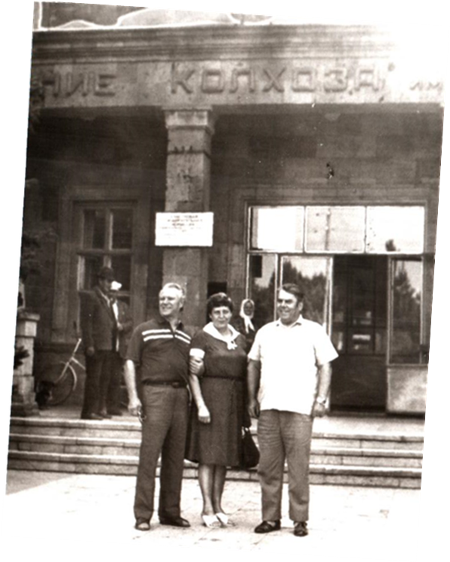
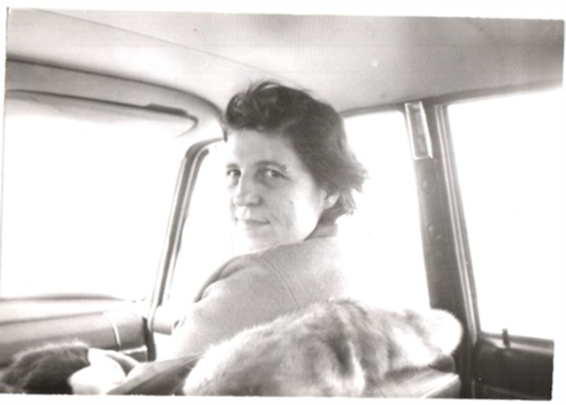
Соратником руководителя хора Анацкого Ивана Венедиктовича была его жена Анацкая Антонина Ивановна. Именно по ее инициативе и с ее участием в организации поездок мужской казачий хор бывал на гастролях за рубежом и по стране.

Slide 8
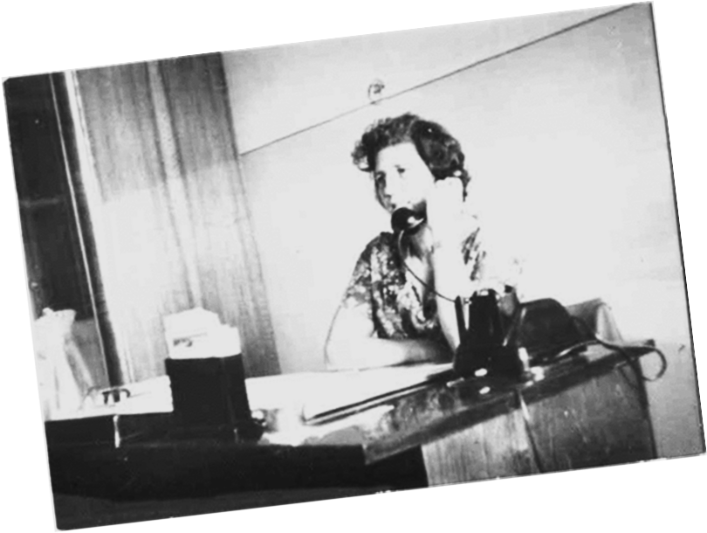
Анацкая Антонина Ивановна Заслуженный работник культуры РСФСР, директор Дворца культуры колхоза имени С.М. Кирова

Slide 9
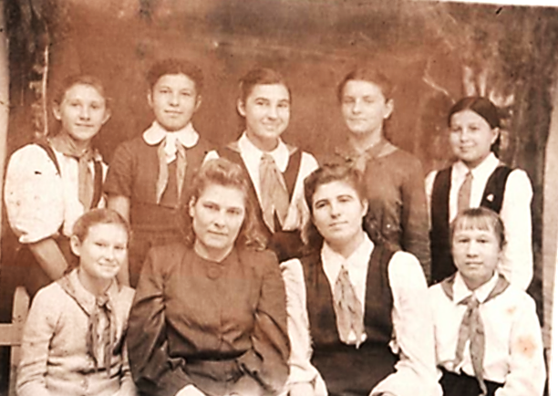
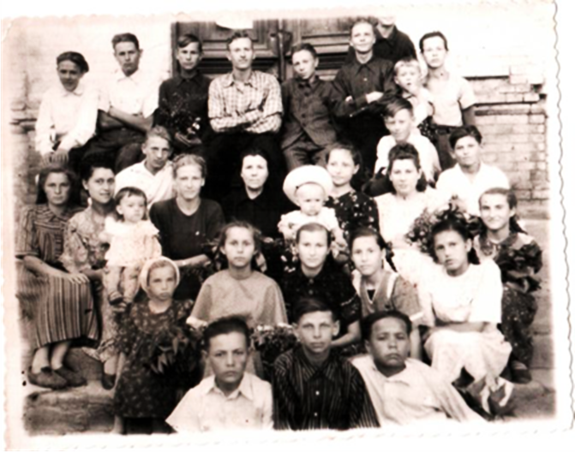
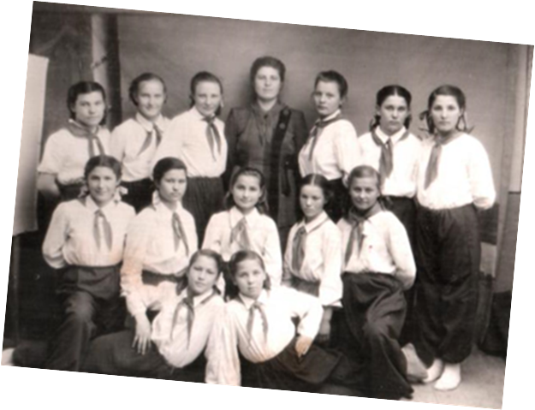
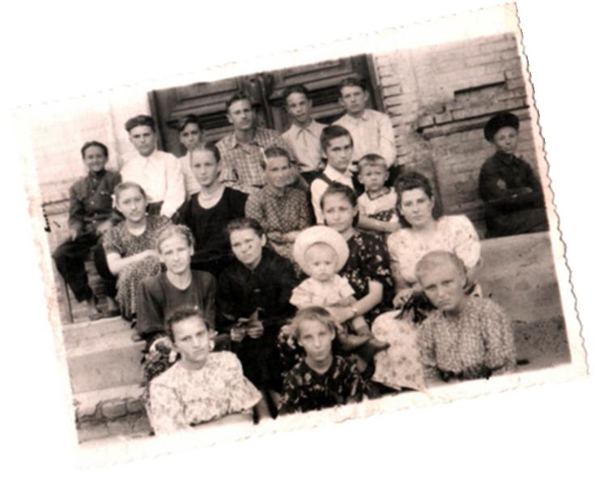
Организатор культурного просвещения Антонина Ивановна была ещё в годы учёбы и работы вожатой в школе.

Slide 10
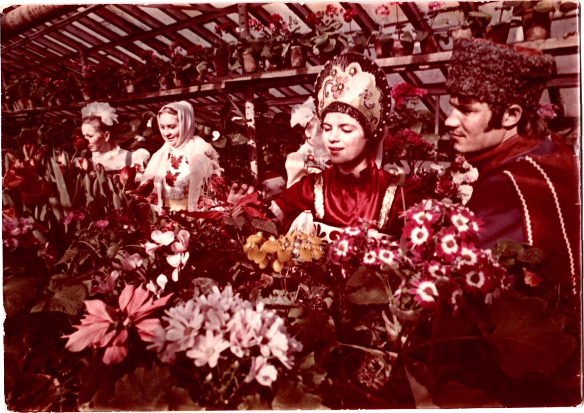
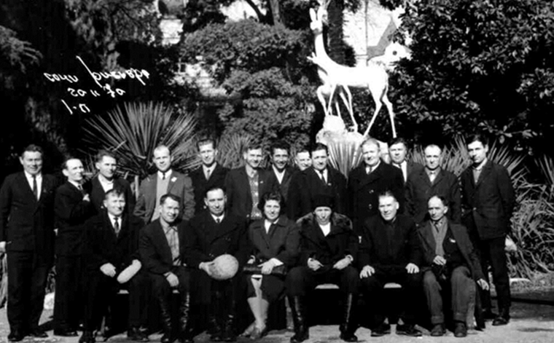
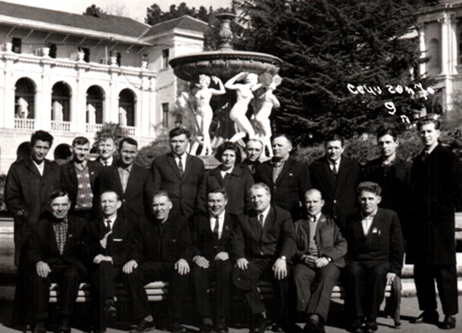
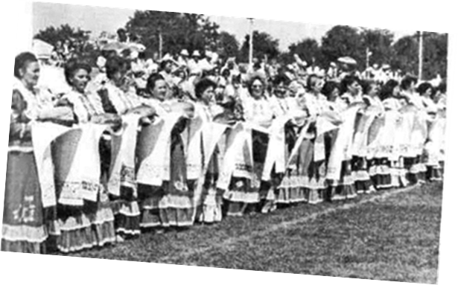
Организатор культурного просвещения Антонина Ивановна была для тружеников колхоза имени Кирова.

Slide 11
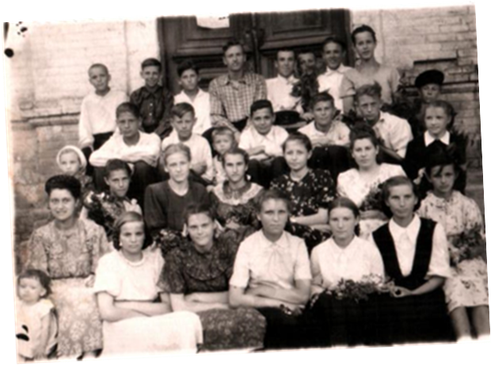
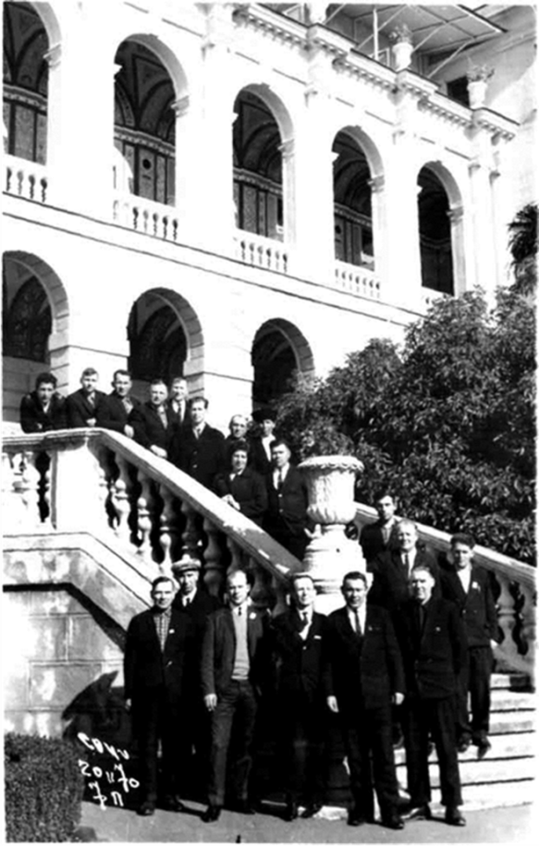
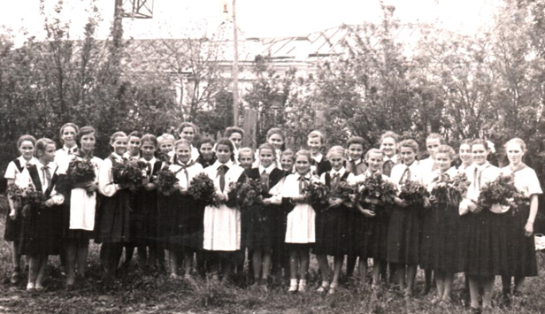
Тридцать пять лет отдала Антонина Ивановна нелегкой работе руководителя учреждения культуры и организатора культурной жизни станицы.

Slide 12
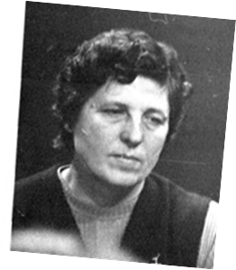
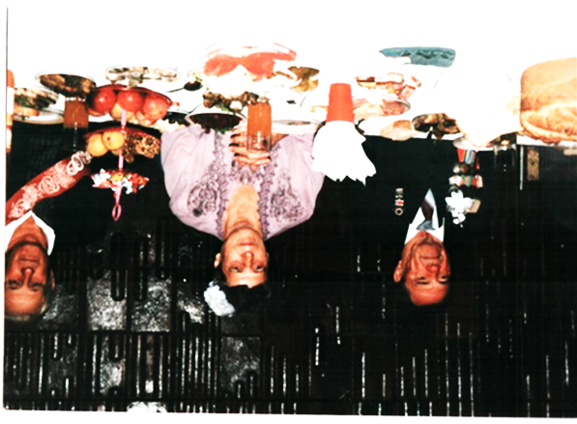
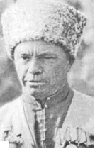
Супруги Анацкие прожили красивую жизнь и вместе отметили золотую свадьбу. Однажды выбрав своим талисманом в жизни песню, они навсегда остались преданными ей.

Slide 13
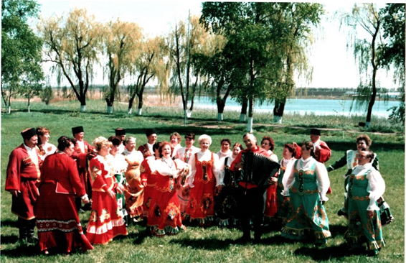
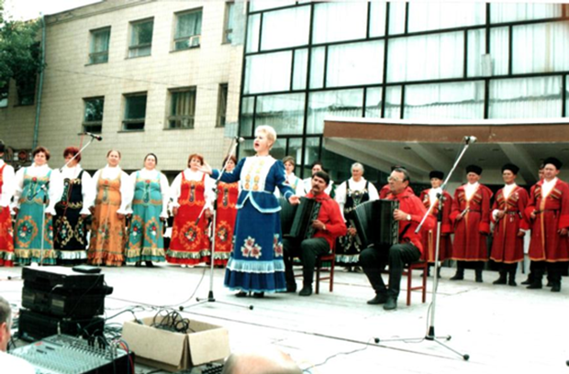
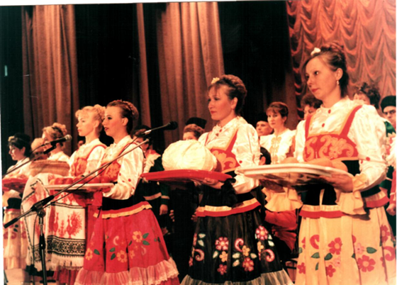
Мы гордимся теми, кто танцует и поет на сцене для нас. Они, как и пятьдесят лет назад, выдвигают из своей среды самородков, репетируют до седьмого пота, приучают нас любить песни и танцы кубанских казаков, в наше нелегкое время вселяют надежду и уверенность в завтрашнем дне.
Это же настоящее счастье, когда ты нужен людям!

